Slide 1


1. Semesterprojekt - Tegnerobot
Gruppe 9

Slide 2
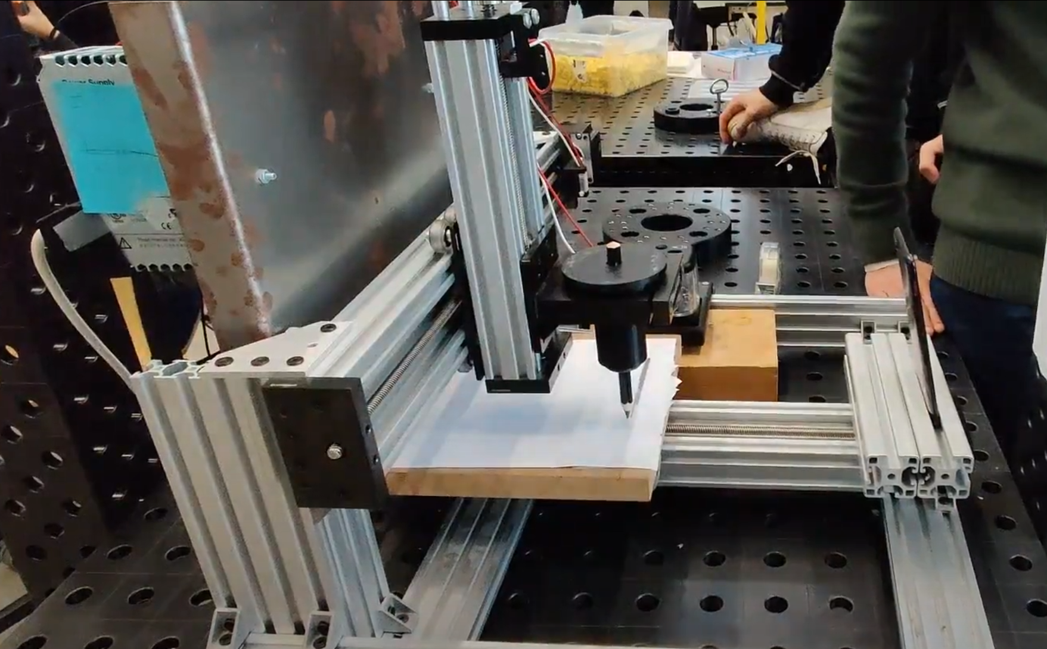
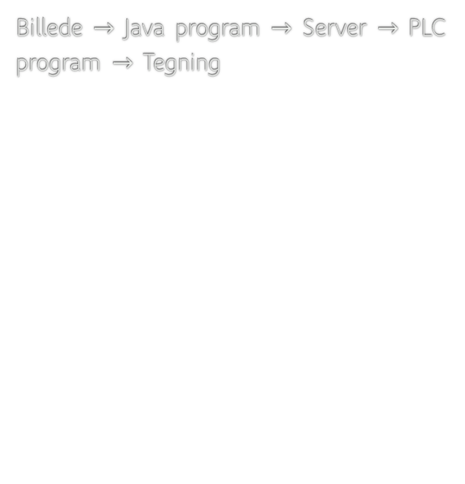
Vi har løst opgaven!
Billede $→$ Java program $→$ Server $→$ PLC program $→$ Tegning

Slide 3
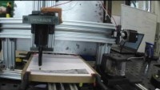
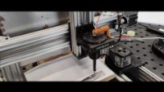
Målsætning og optimering
Hastighed
Opdateringshastighed for PLC
Tegnemetoder
Billedkvalitet
Justering for hastighed (skævheder)
Greyscale

Slide 4


De bedste tegninger

Slide 5


De bedste tegninger

Slide 6

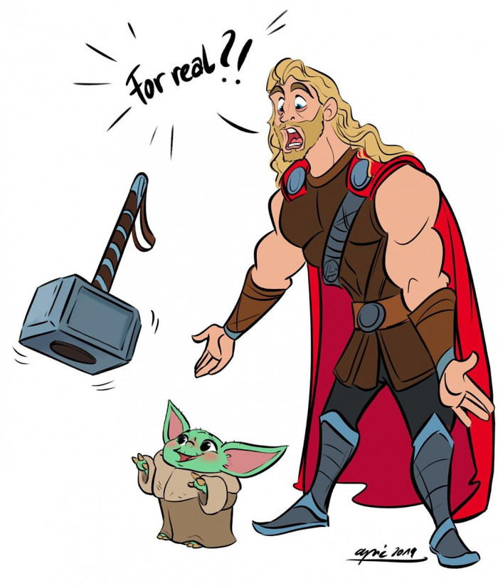
De bedste tegninger

Slide 7
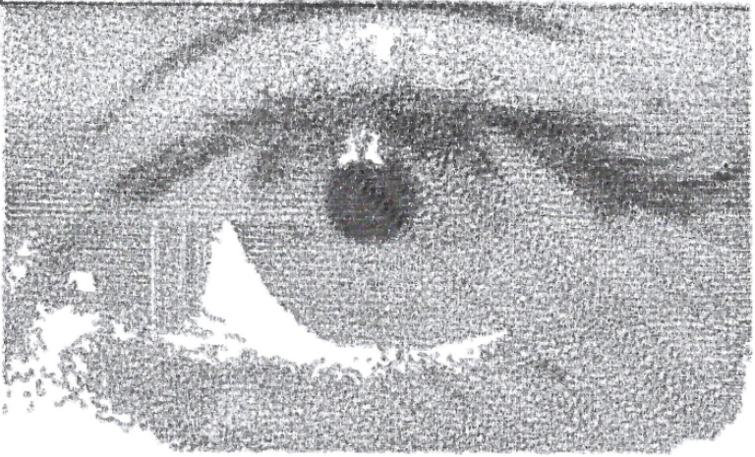
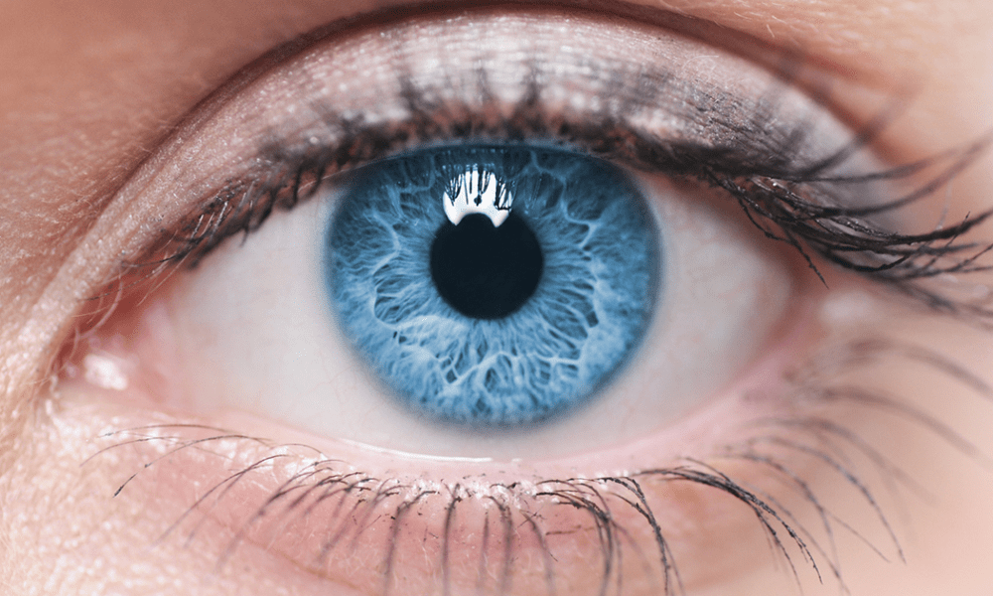
De bedste tegninger

Slide 8


De bedste tegninger

Slide 9

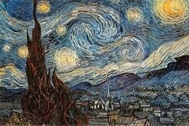
De bedste tegninger

